Slide 1
I SISTEMI
Introduzione

Slide 2
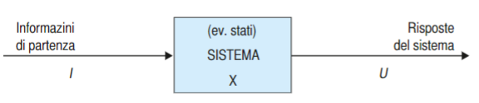
COS’è UN SISTEMA?
Definizione:
è un oggetto che reagisce e si evolve mediante leggi proprie ed è formato da diversi elementi interconnessi tra loro per funzionare come un elemento unico.

Slide 3
I CONCETTI ALLA BASE DEI SISTEMI
Stato => Insieme di informazione necessarie per descrivere le condizioni del sistemi.
Ingressi => Informazioni formati forniti al sistema per essere eleborati.
Uscite => I risultati dell’elaborazione.
Tempo => Strettamente legato allo stato di un sistema.

Slide 4


FUNZIONI
Funzione di transizione di stato:
Dipende dallo stato iniziale e gli ingressi in quell’istante
Funzione di transizione delle uscite
Risultato che dipende dallo stato in cui mi trovo e gli ingressi che ho in quell’istante.

Slide 5
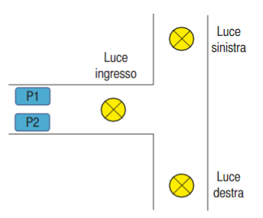
ESEMPIO: SISTEMA DI ILLUMINAZIONE
Ingressi: P1, P2
Uscite: luce accesa / spenta
Stati possibili: buio, accesa luce in ingresso, accesa luce sinstra, luce destra accesa.

Slide 6
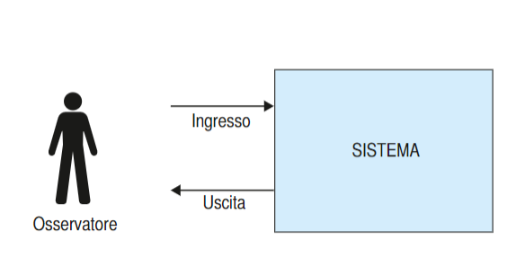
CLASSIFICAZIONE DEI SISTEMI
Concetto di black box
All’osservatore non interessa analizzare gli stati, solo la variazione delle uscite con il cambiamento degli ingressi

Slide 7
classificazione dei sistemi: variante o invariante
Sistema variante: gli ingressi cambimano gli stati, il sistema ha memoria
Sistema invariante: i parametri rimangono invarianti nel tempo, il sistema non ha memoria

Slide 8
classificazione dei sistemi: deterministico o stocastico
Deterministico: non lascia spazio alla casualità.
Stocastico: legato alla casualità.

Slide 9
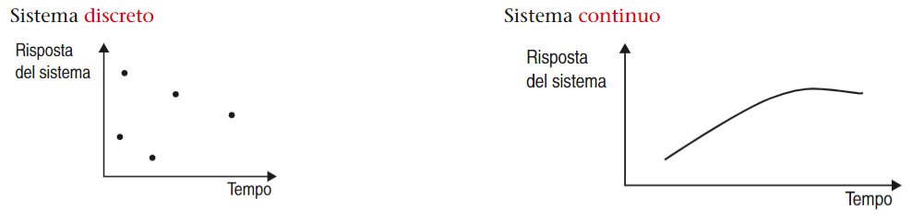
classificazione dei sistemi: discreto o continuo
DISCRETO = il sistema assume un numero infinito di valori e la sua risposta, di conseguenza, cambia nel tempo;
CONTINUO = in base a 2 valori dati in input, il sistema assume tutti i valori compresi tra i due punti, la sua risposta sarà sempre più precisi nell’avanzare del tempo.

Slide 10
CLASSIFICAZIONE DEI SISTEMI: DINAMICO O STATICO
DINAMICO = le variabili che descrivono cambiano nel tempo:
STATICO = l’insieme delle informazioni che descrivono il sistema cambiamo nel tempo.

Slide 11
CLASSIFICAZIONE DEI SISTEMI: COMBINATORIO O SEQUENZIALE
COMBINATORIO = le risposte dipendono solamente dai valori in ingresso dati in quell’istante al sistema;
SEQUENZIALE = le risposte non dipendo solo dagli ingressi in quell’istante ma anche dai valori assunti in precendenza;

Slide 12
CLASSIFICAZIONE DEI SISTEMI: PROPRIO O IMPROPRIO
PROPRIO = gli output dipendono dallo stato e non dagli ingressi in quell’istante.
IMPROPRIO = gli ingressi influenzano la risposta

Slide 13
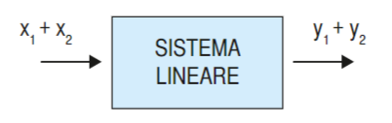
CLASSIFICAZIONE DEI SISTEMI: LINEARE O NO
Definizione di linearità: un fenomeno rappresentabile tramite un’espressione lineare;
ESEMPIO e concetto di sovrapposizione degli effetti
Questo principio prevede che gli effettii dovuti a più cause sono la risultante degli effetti prodotti da ogni causa applicate singolarmente (es. legge di Ohm v=r*i)

